Slide 1
§4.2 高斯(Gauss)消元法
一、线性方程组的初等变换
二、高斯(Gauss)消元法
三、线性方程组求解结果的一般性讨论

Slide 2

一、线性方程组的初等变换
定义
在线性方程组的求解过程中,
可使用如下三种变换手段
P114
对线性方程组进行等价(或同解)变形：
定义
4.2
(1) 交换两个方程；
(2) 将某个方程 k 倍 ；
(3) 将一个方程的 k 倍加到另一个方程上。
称之为线性方程组的初等变换 .

Slide 3
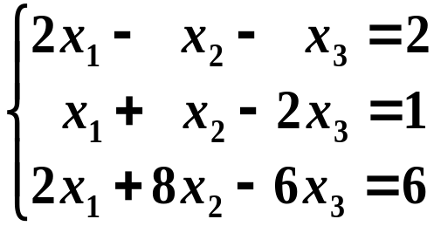
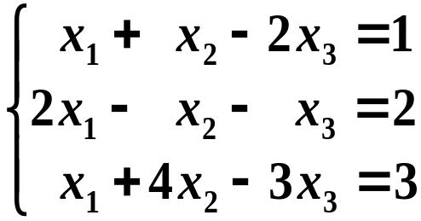


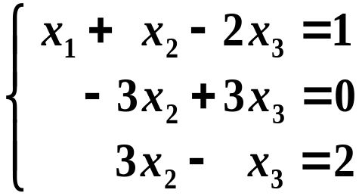
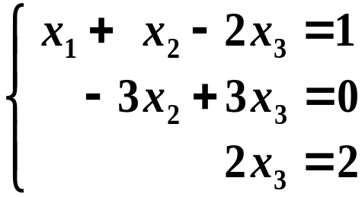



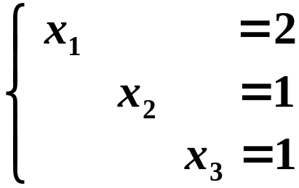


引例
求解线性方程组
①
①
①
②
②
②
③
③
③
①
②
①
②
③
①
③
①
③
“回代”求解得：
继续“消元”得：

Slide 4
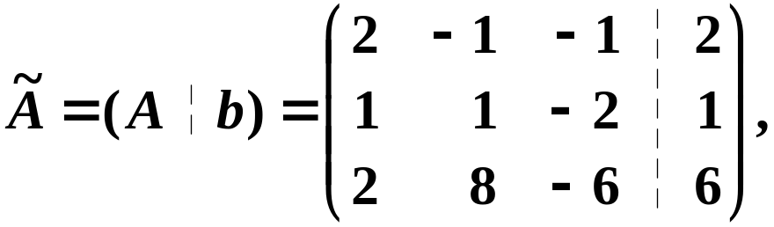


启示
事实上，从上述对线性方程组的求解过程中可知：
真正参与运算的是线性方程组的系数项和常数项，
而未知量并不需要参与运算。
令
则对方程组的变换完全可以化为对矩阵 的变换。

Slide 5
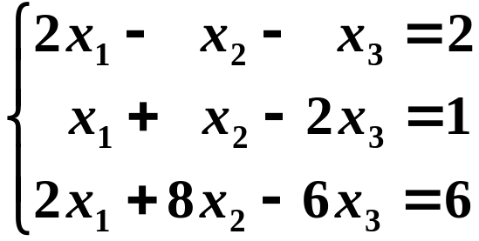
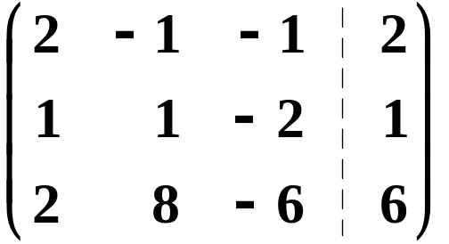
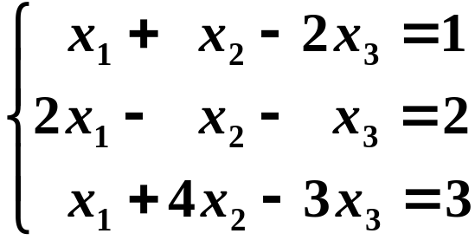
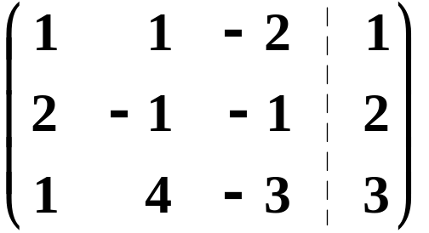

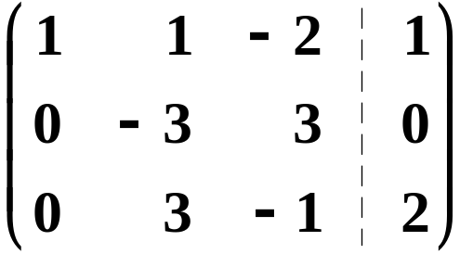
引例(续1)
①
②
③
①
①
②
②
③
③
①
②
①
②
③
①
③

Slide 6
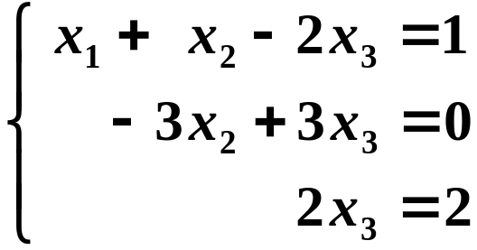
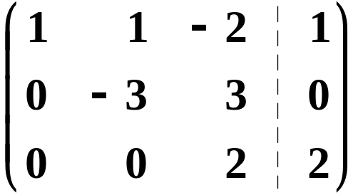
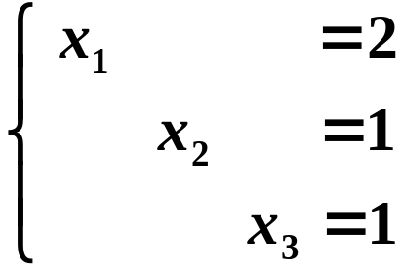
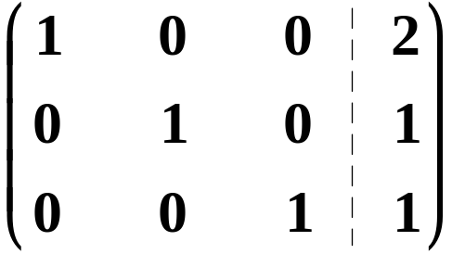
引例(续2)
①
②
③
①
②
③
①
③

Slide 7
二、高斯(Gauss)消元法
1. 高斯消元法
(1) 对增广矩阵作初等行变换化为行阶梯形,
(2) 通过回代求出相应的解。
2. 高斯-若当消元法
(1) 对增广矩阵作初等行变换化为行阶梯形,
(2) 再进一步化为行标准形，
(3) 直接写出相应的解。

Slide 8
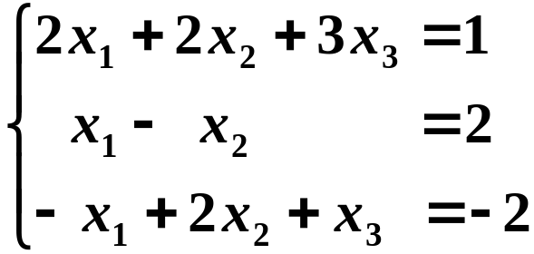
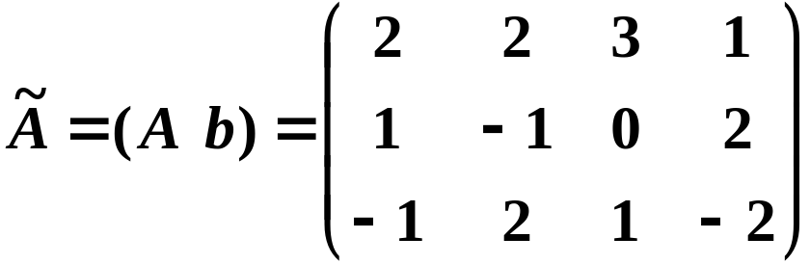
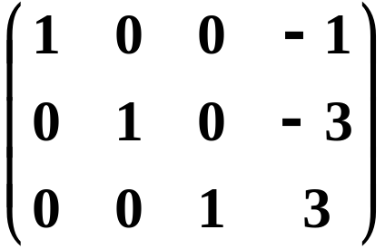
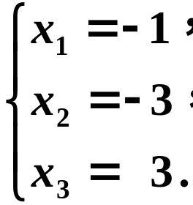
例
求解线性方程组
解
初等行变换
故方程组有惟一解

Slide 9
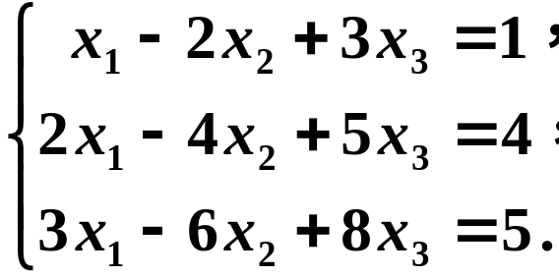
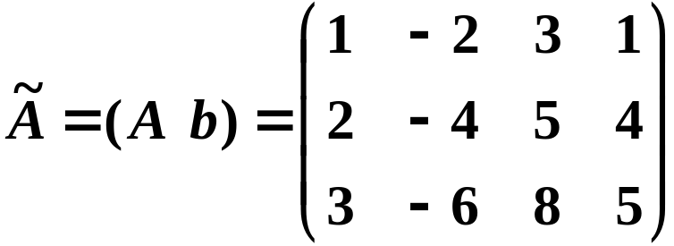
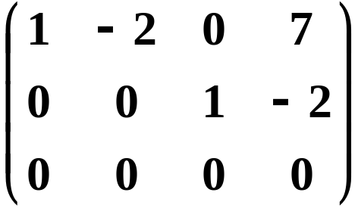
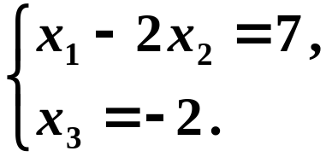
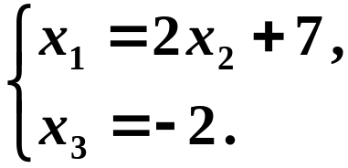
例
解线性方程组
解
(1)
初等行变换
相应地，线性方程组变为
进一步，线性方程组变为

Slide 10
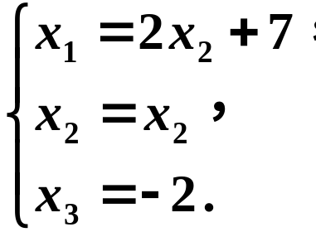
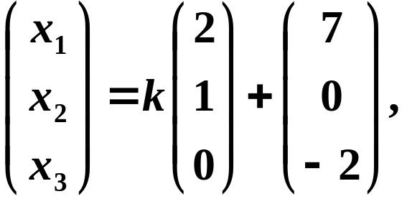
例
解线性方程组
即对任意的 x₂，有
解
(2) 可知方程组有无穷多解，
其中 x₂ 为自由未知量。
即
( k 任意)
注意体会求解“结果”的写法及表达方式。

Slide 11
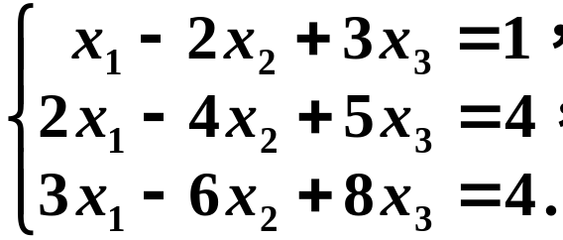
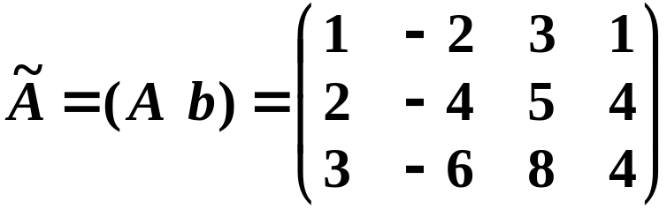
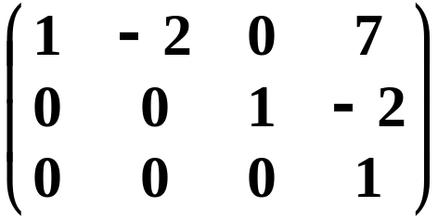
例
解线性方程组
解
初等行变换
相应地，线性方程组的最后一个方程变为
0 = 1 ,
这是一个矛盾方程，因此原方程组无解。
启示
在用消元法求解的过程中，很自然地出现了线性方程组
解的三种可能情况:
无解；
惟一解；
无穷多解。

Slide 12
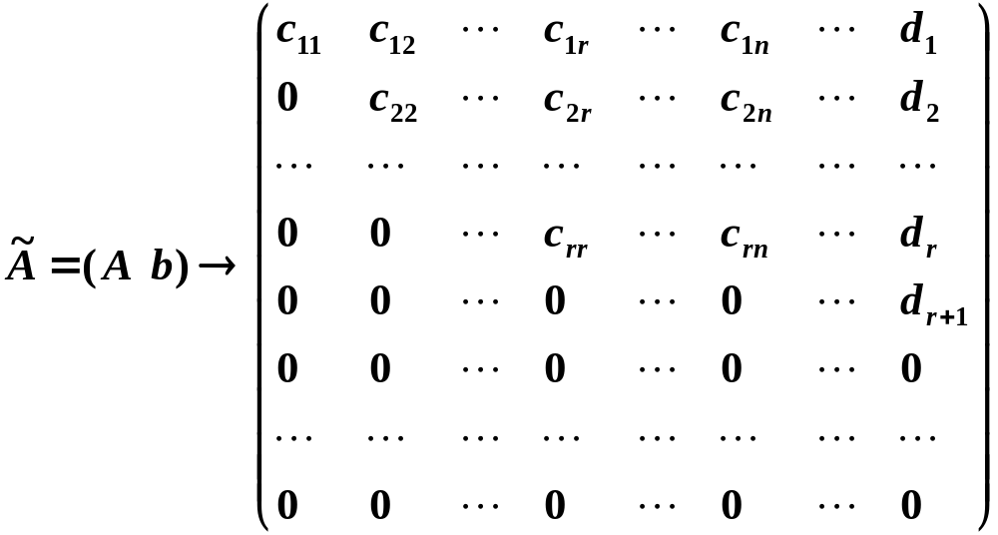
三、线性方程组求解结果的一般性讨论
补
对于给定的线性方程组 A X = b，
利用初等行变换将其增广矩阵化为行阶梯形矩阵：

Slide 13
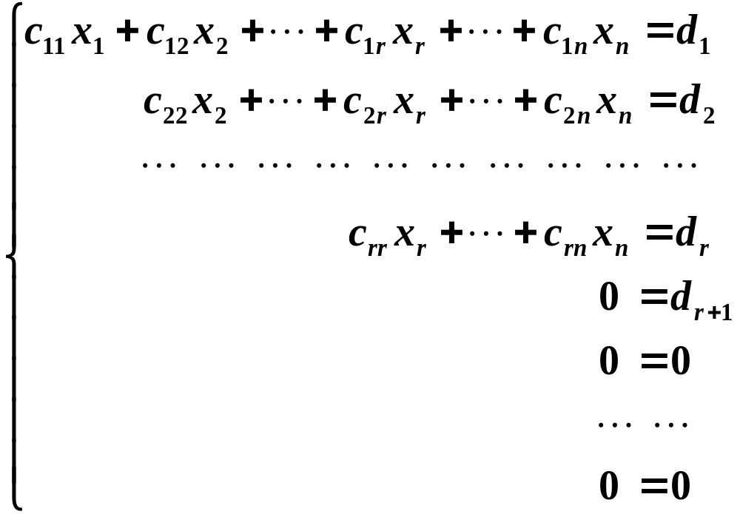
三、线性方程组求解结果的一般性讨论
对于给定的线性方程组 A X = b，
相应地，线性方程组变为

Slide 14

三、线性方程组求解结果的一般性讨论
1. 第一种情况
若
方程组中出现矛盾方程

Slide 15


三、线性方程组求解结果的一般性讨论
1. 第一种情况
若
方程组中出现矛盾方程
因此，方程组无解。
注
此时，方程组的系数矩阵的秩小于增广矩阵的秩 .
即

Slide 16
三、线性方程组求解结果的一般性讨论
2. 第二种情况
若 d _{r +1}= 0 且 r = n，
方程组具有形式

Slide 17
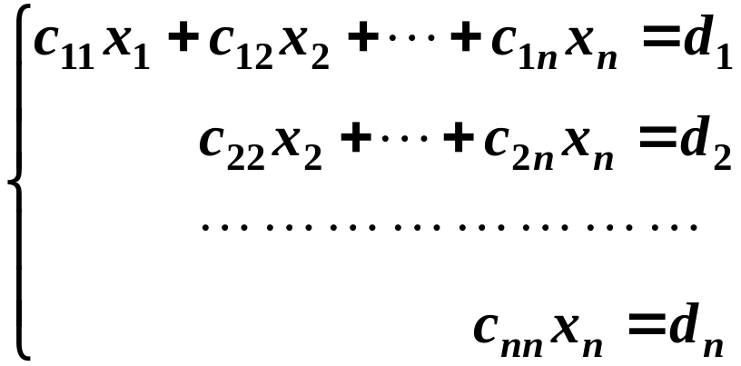

三、线性方程组求解结果的一般性讨论
2. 第二种情况
若 d _{r +1}= 0 且 r = n，
方程组具有形式
由克莱姆法则，方程组有唯一解。
注
此时，方程组的系数矩阵和增广矩阵有相同的秩 n.
即

Slide 18
三、线性方程组求解结果的一般性讨论
3. 第三种情况
若 d _{r +1}= 0 且 r < n，
方程组具有形式

Slide 19
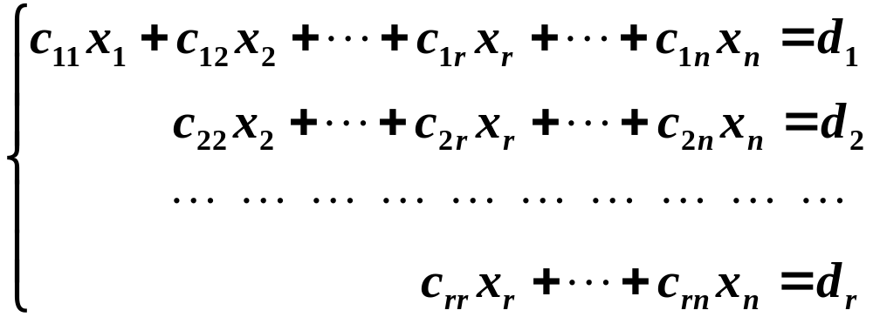
三、线性方程组求解结果的一般性讨论
3. 第三种情况
若 d _{r +1}= 0 且 r < n，
方程组具有形式
进一步化简，即将增广阵化为行标准形，可得

Slide 20
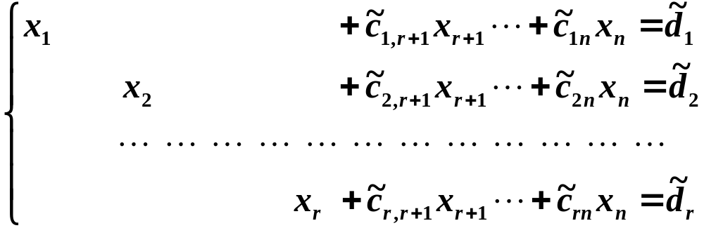


三、线性方程组求解结果的一般性讨论
3. 第三种情况
若 d _{r +1}= 0 且 r < n，
方程组具有形式
将其进行改写，即把 至 搬到方程的右边，可得

Slide 21
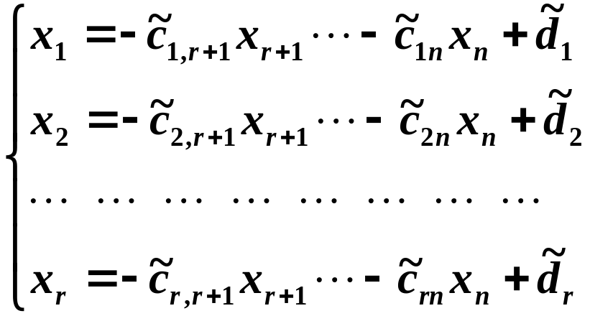

三、线性方程组求解结果的一般性讨论
3. 第三种情况
若 d _{r +1}= 0 且 r < n，
方程组具有形式
其中
是自由未知量，共有 ( n − r ) 个。
当它们任意取值时，就得到方程组的无穷多个解。

Slide 22
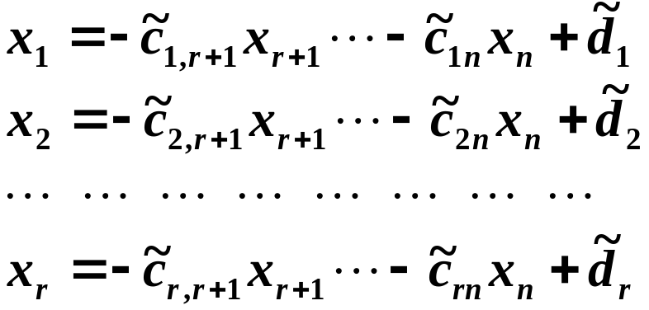




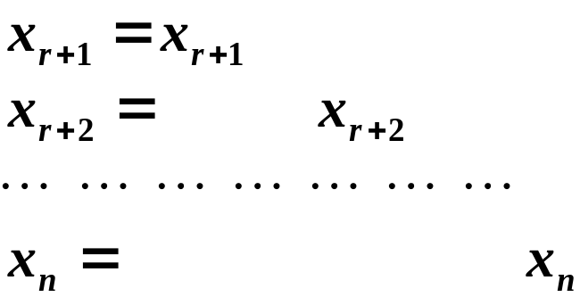




三、线性方程组求解结果的一般性讨论
3. 第三种情况
若 d _{r +1}= 0 且 r < n，
方程组有无穷多解：
记
令
其中
任意取值。
得到通解为

Slide 23
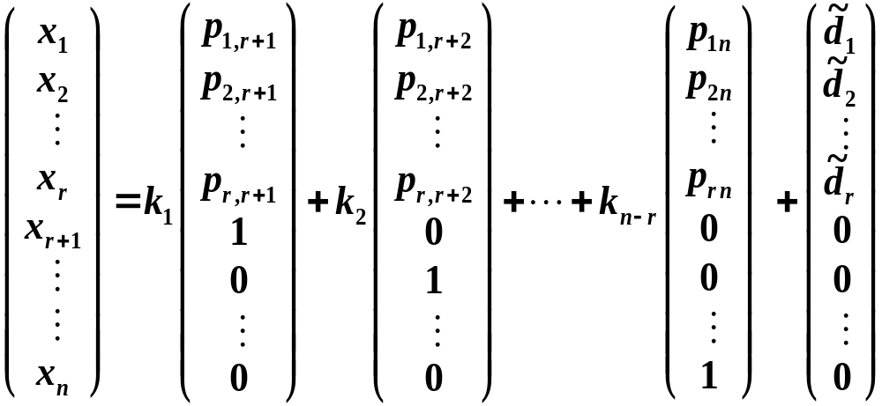


三、线性方程组求解结果的一般性讨论
3. 第三种情况
若 d _{r +1}= 0 且 r < n，
方程组有无穷多解：
通解
其中
任意取值。
注
此时，

Slide 24
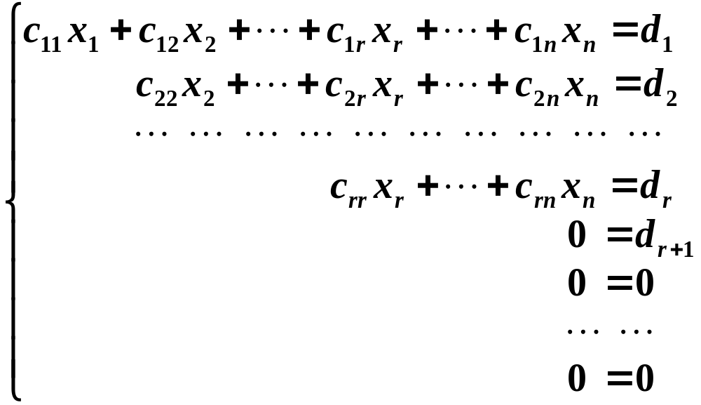
三、线性方程组求解结果的一般性讨论
综合
将线性方程组 A x = b 化为
(1) 若
方程组无解；
(2) 若 d _{r +1}= 0 且 r = n，
方程组有唯一解;
(3) 若 d _{r +1}= 0 且 r < n，
方程组有无穷多解。

Slide 25
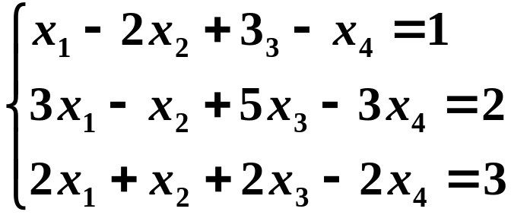
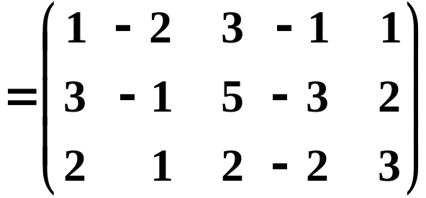
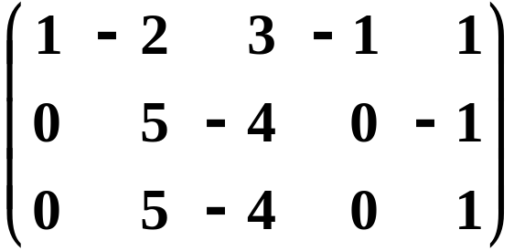



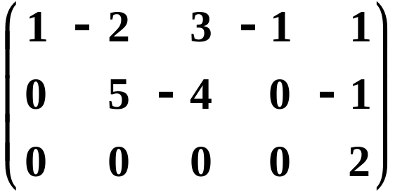


例
求解线性方程组
解
对增广矩阵施行初等行变换
故方程组无解.

Slide 26

……
轻松一下吧

